Slide 1
Case Técnico
Engenheiro de dados
Janaina QUEIROZ

Slide 2
Objetivo
Desenvolver um pipeline de dados utilizando Databricks, PySpark e Delta Lake para ingestão, organização e preparação dos dados para consumo analítico.

Slide 3
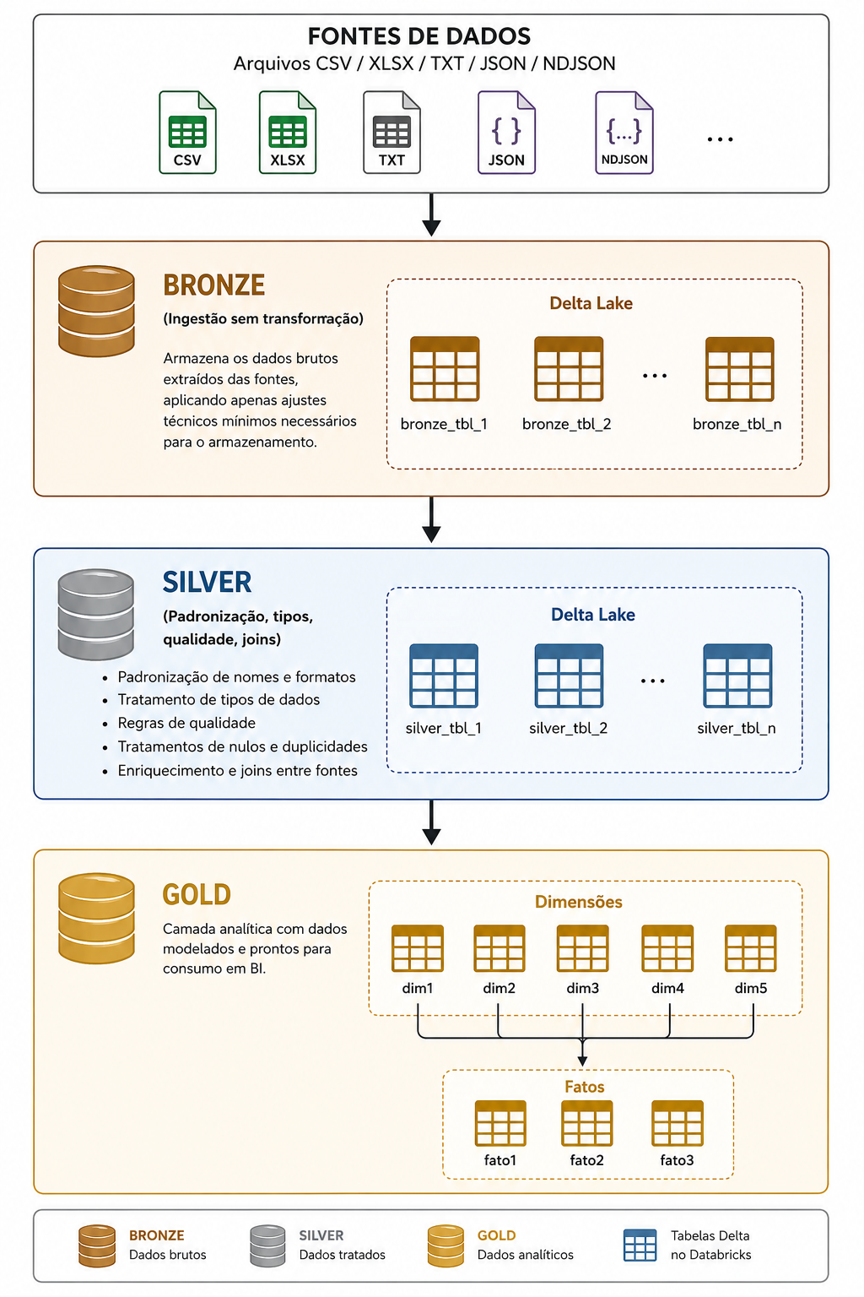
Arquitetura proposta
Tecnologias
Databricks
PySpark
Delta Lake
Git/GitHub

Slide 4
O que foi construído
Leitura dos arquivos disponibilizados
Análise exploratória dos dados
Identificação de inconsistências
Estruturação do pepiline de ingestão
Dados em formato delta
Organização do projeto no GitHub

Slide 5
Principais decisões técnicas
Organização em camadas
Separação entre ingestão, tratamento e consumo analítico para facilitar manutenção e evolução do pipeline.
Preservação dos dados originais
Os dados foram armazenados sem alterações na camada Bronze para garantir rastreabilidade e permitir reprocessamentos.
Utilização do Delta Lake
Escolhido como formato de armazenamento por oferecer maior confiabilidade e melhor integração com o Databricks.
Padronização dos dados
Planejamento de conversão de tipos, normalização de colunas e tratamento de inconsistências para a camada Silver.

Slide 6
Principais desafios encontrados
Durante a análise exploratória foram identificados:
diferentes formatos de datas;
tipos de dados inconsistentes;
valores nulos;
campos aninhados;
Diferentes formatos de arquivos
necessidade de compreender regras de negócio antes da transformação.
Além disso, devido ao tempo disponível para o desenvolvimento do case, foi necessário priorizar a implementação da ingestão e da camada Bronze para entender os dados em profundidade, seus formatos, conteúdos e relacionamentos.

Slide 7
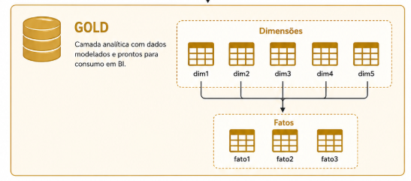
Visão geral do modelo de dados final
Modelo dimensional
(Camada Gold)
Objetivo:
Organizar os dados em tabelas de fatos e dimensões para facilitar análises. Reduzir a complexidade das consultas analíticas. Disponibilizar uma estrutura preparada para ferramentas de BI e geração de indicadores. Facilitar a evolução do modelo com a inclusão de novas dimensões e fatos.

Slide 8
Próximos passos
conclusão da camada Bronze para todas as fontes;
conclusão da camada Silver para todas as fontes;
implementação completa da camada Gold;
validações automatizadas de qualidade dos dados, para garantir que os dados atendem aos requisitos mínimos antes de serem disponibilizados para consumo;
construção do modelo dimensional;
criação das tabelas fato e dimensões;
documentar regras de negócio e catálogo de dados;

